Slide 1



Università degli Studi di Salerno
Dipartimento di Informatica
TESI DI LAUREA
POSE RECOGNITION PER L’INTERAZIONE UMANA IN AMBIENTE VIDEOLUDICO
RELATORI
Prof. Andrea Francesco Abate
Prof. Ignazio Passero
CANDIDATO
Francesco Parisi

Slide 2

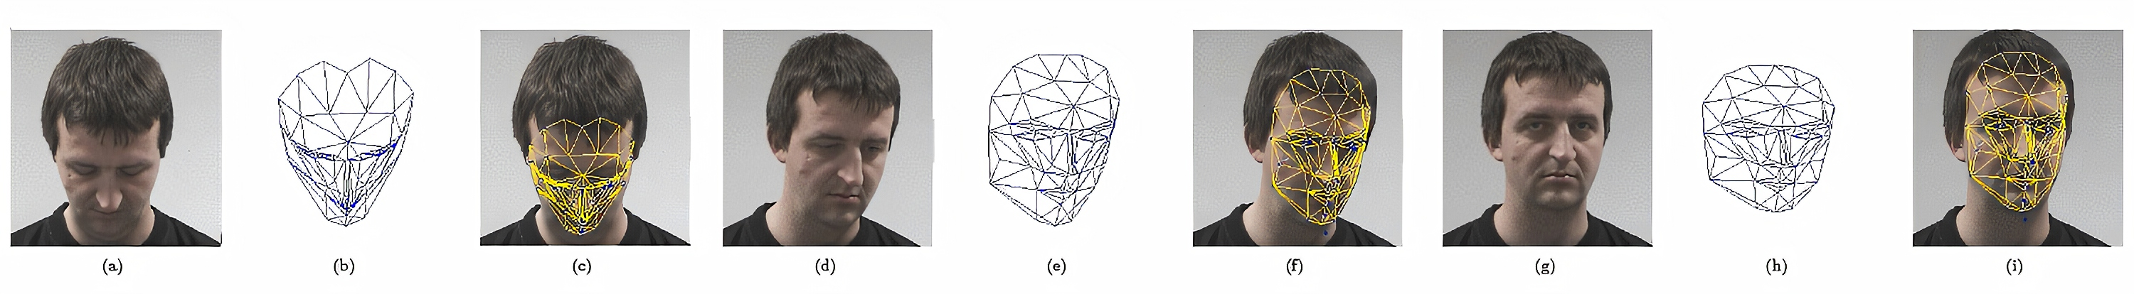
RILEVAMENTO FACCIALE
Alla base di questo lavoro di tesi vi è lo studio del rilevamento facciale, finalizzato alla comprensione del meccanismo che determina l’orientamento del volto rilevato da immagine bidimensionale.
Il Rilevamento facciale è una tecnica biometrica, volta a identificare il volto di un individuo da immagini o video. Questa tecnica però presenta dei vincoli legati alla posa del volto e all’illuminazione, in alcuni casi compromettendone il rilevamento stesso.
2

Slide 3
SISTEMA PROPOSTO
IDEA
Rilevare il volto dell’utente da una sequenza di immagini scattate dalla webcam.
OBIETTIVO
Mappare il volto in 3D in Unity e stimare la sua posa in tempo reale.
3

Slide 4






STRUMENTI UTILIZZATI
scikit-image
4

Slide 5
OBIETTIVI STABILITI
ACQUISIZIONE DELLE IMMAGINI E RILEVAMENTO DEL VOLTO
ESTRAZIONE DELLE COORDINATE E MAPPATURA 3D
ORIENTAMENTO DEL VOLTO
5

Slide 6
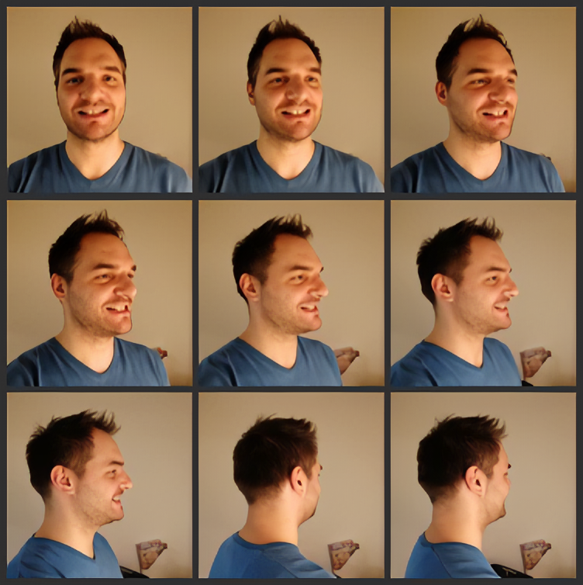
ACQUISIZIONE DELLE IMMAGINI
L’acquisizione di più immagini è svolta principalmente per garantire una rappresentazione in tempo reale del movimento del volto rilevato.
È stato implementato un algoritmo in Python che grazie all’utilizzo della libreria OpenCV ha permesso l’apertura della webcam e l’acquisizione di una sequenza di immagini.
Le immagini vengono processate dalla rete neurale Face-Alignment Network, la quale procederà all’allineamento facciale.
6

Slide 7

FACE-ALIGNMENT NETWORK
AFFIDABILE
ROBUSTA
Capacità di resistenza a posa, risoluzione e illuminazione
Precisa nel rilevamento dei landmarks del volto
POTENTE
Addestrata per esperimenti di allineamento facciale 2D e 3D su larga scala
7

Slide 8
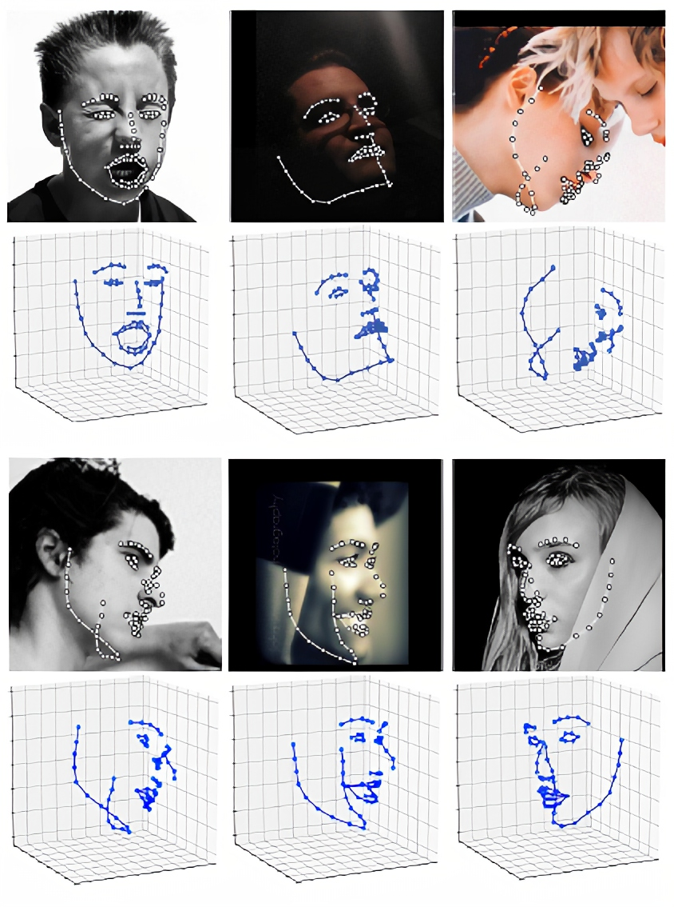
RILEVAMENTO DEL VOLTO
Individuati i punti di riferimento 2D, vengono utilizzati per creare delle proiezioni tridimensionali del volto a partire dai landmarks facciali rilevati.
Utilizzo di un’estensione della rete neurale FAN dal 2D al 3D in grado di stimare la profondità di ciascun punto di riferimento.
8

Slide 9
ESTRAZIONE DELLE COORDINATE E MAPPATURA 3D
Il server riceve le coordinate (x, y, z) di ciascun landmark
Estrazione delle coordinate dei landmarks rilevati
Creazione della mappatura 3D del volto in Unity
9

Slide 10
ORIENTAMENTO DEL VOLTO
L’orientamento è ottenuto prendendo in considerazione le coordinate di tre landmarks specifici, relativi a: occhio sinistro, occhio destro e le labbra.
Calcolo del punto medio tra gli occhi.
Calcolo della normale perpendicolare al piano rappresentato dai landmarks scelti.
Creazione di un raggio luminoso che va a rappresentare in maniera precisa la direzione di ogni volto mappato in Unity.
10

Slide 11
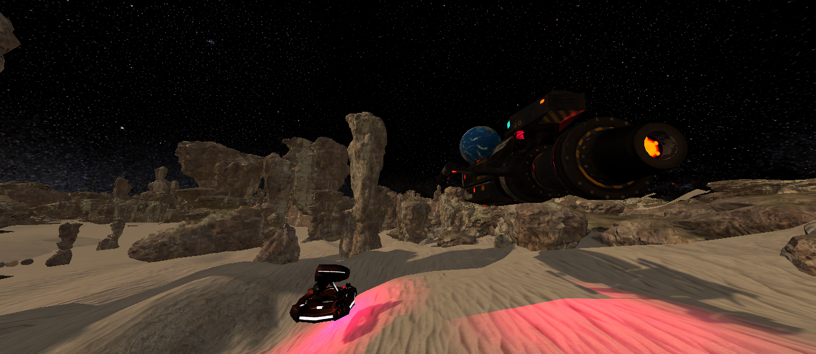
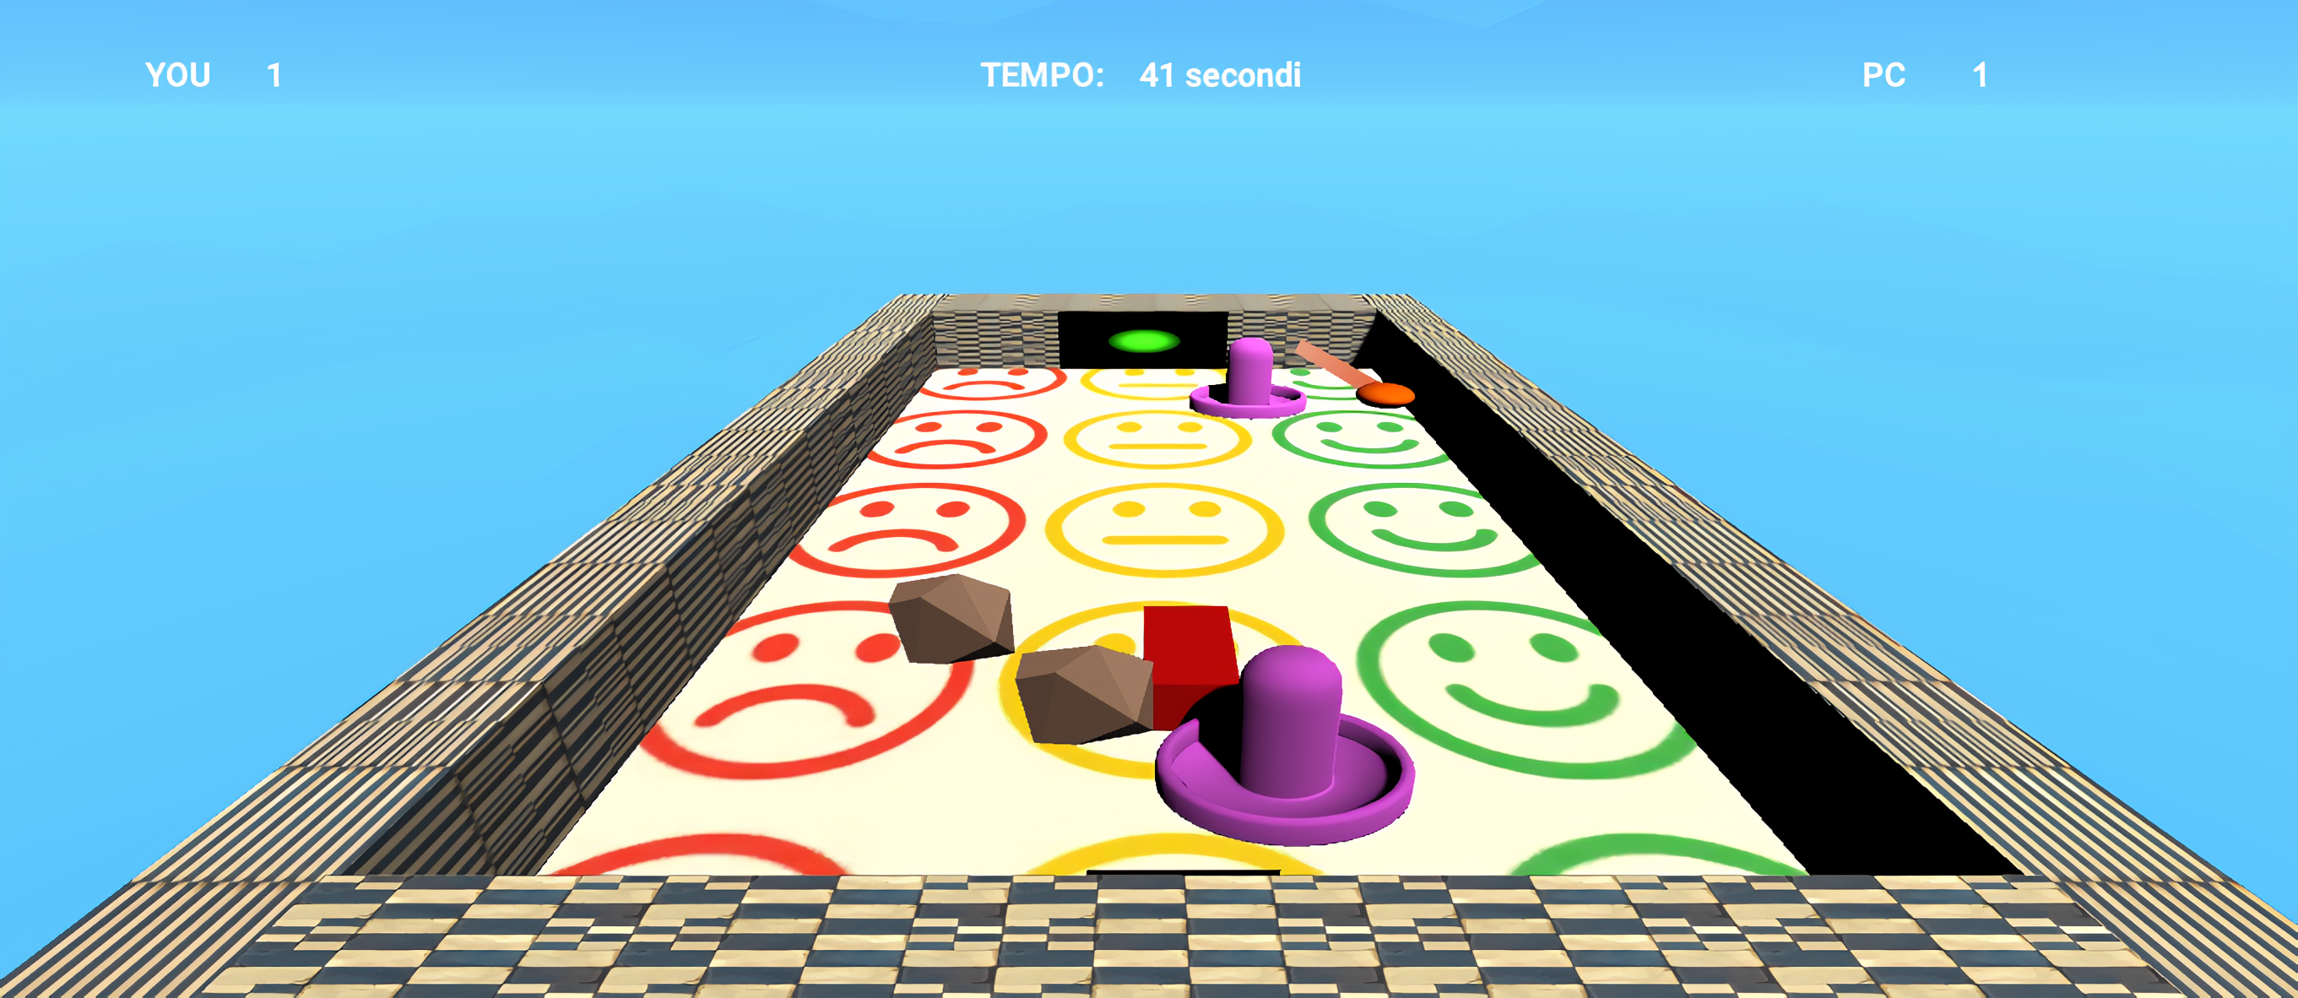
INTEGRAZIONE IN AMBIENTI INTERATTIVI
Mentre l’utente sta giocando viene rilevato il suo volto, individuati i landmarks facciali per la stima della posa e generati oggetti che vanno a ostacolare e sorprendere l’utente.
La tecnica utilizzata ha previsto lo spawn degli oggetti nella direzione opposta a quella vista, per sorprendere l’utente e migliorare l’esperienza di gioco.
11

Slide 12
SVILUPPI FUTURI
01
ADDESTRAMENTO DELLA RETE NEURALE
02
RILEVAMENTO MULTIPLO DEI VOLTI
03
MIGLIORAMENTO DELLA STIMA DELLA POSA
12

Slide 13

GRAZIE A TUTTI PER L’ATTENZIONE

